Slide 1
JavaScript
Uma “bússola” para o aprendiz
Fábio Nogueira de Lucena Copyright © 2018

Slide 2
JavaScript = ECMAScript
é uma linguagem de programação dinâmica.
Pode-se, por exemplo, acrescentar um método a um objeto em tempo de execução. Uma linguagem de programação dinâmica oferece, em tempo de execução, recursos que outras linguagens apenas oferecem em tempo de compilação.

Slide 3
JavaScript (em três perspectivas)
Linguagem de programação
Ferramenta para manipular DOM
Propósito geral (Node.js)

Slide 4
JavaScript como Linguagem de Programação

Slide 5
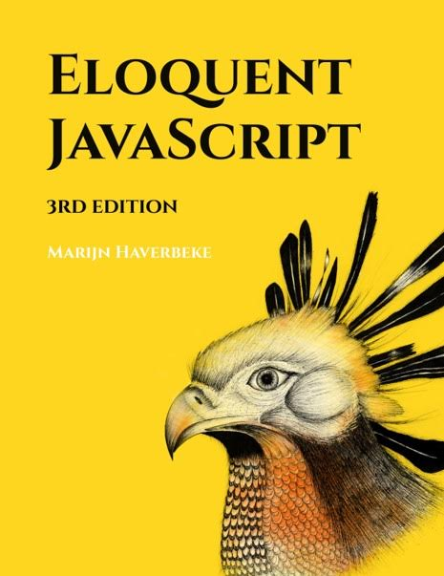
Melhor livro, melhor tutorial!
Você experimenta online, ao longo do próprio texto, “de graça”.
A versão 2 está disponível em
português (aqui)

Slide 6

Uma introdução (gratuita)
https://coderbyte.com/course/learn-javascript-in-one-week

Slide 7
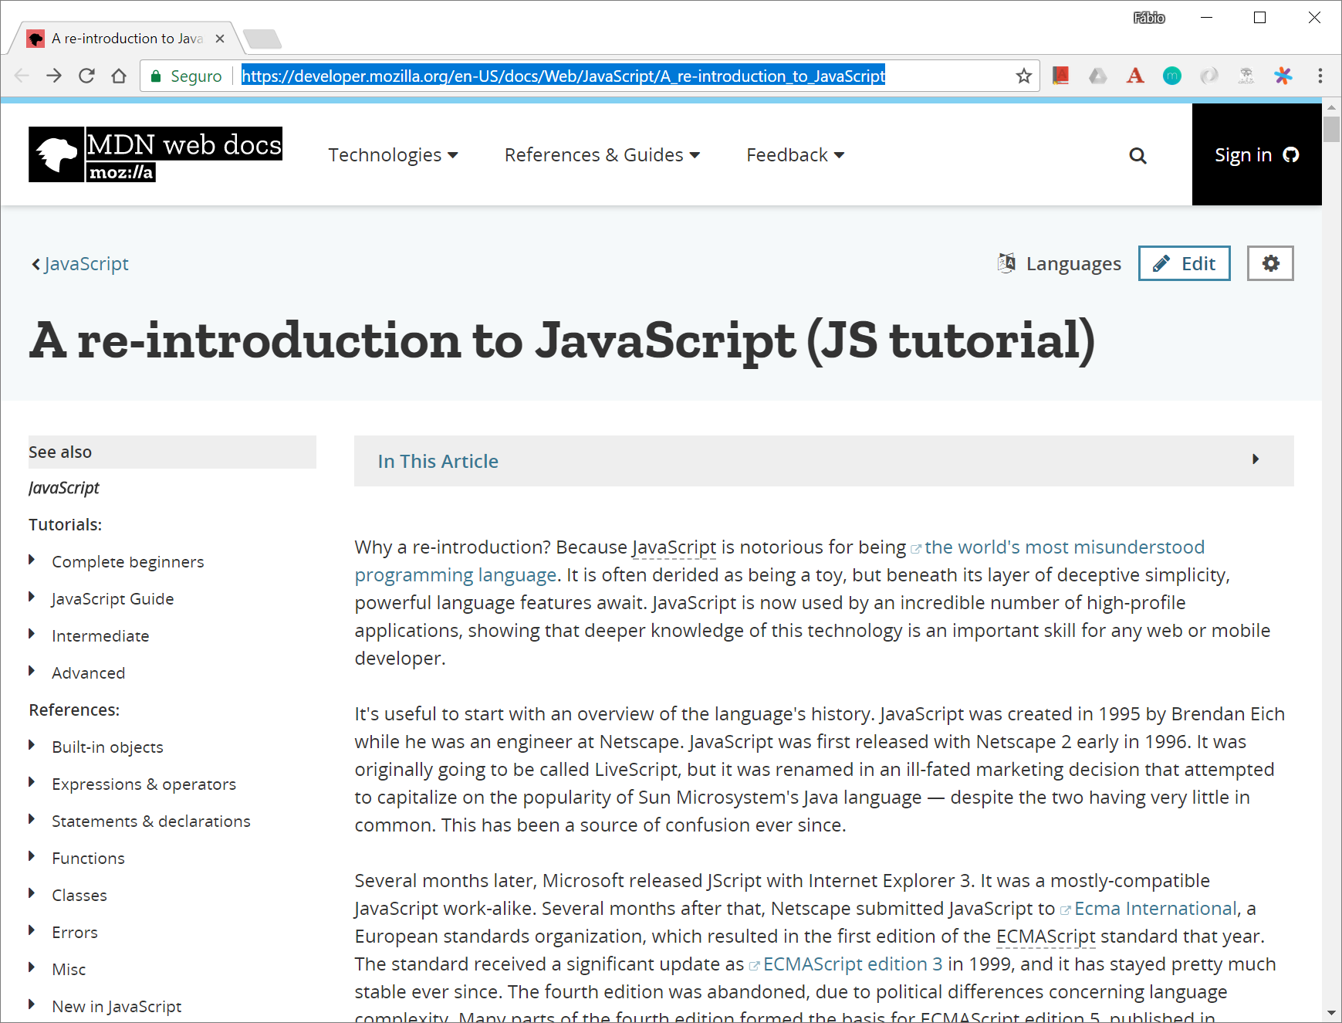
Um tutorial

Slide 8
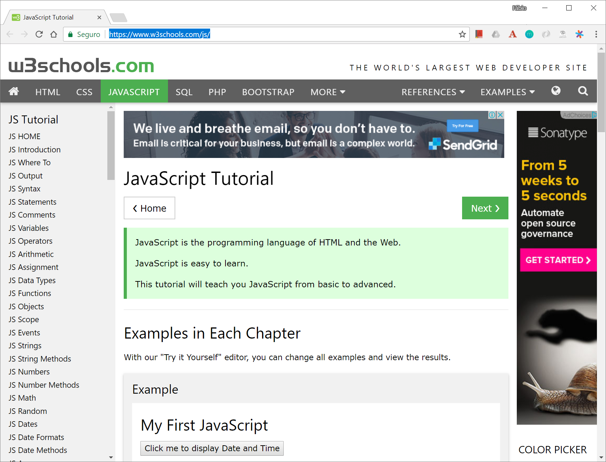
Outro tutorial e fonte de referência
Se você já programa em JS, então você pode usar esse portal como referência.
https://www.w3schools.com/js/

Slide 9
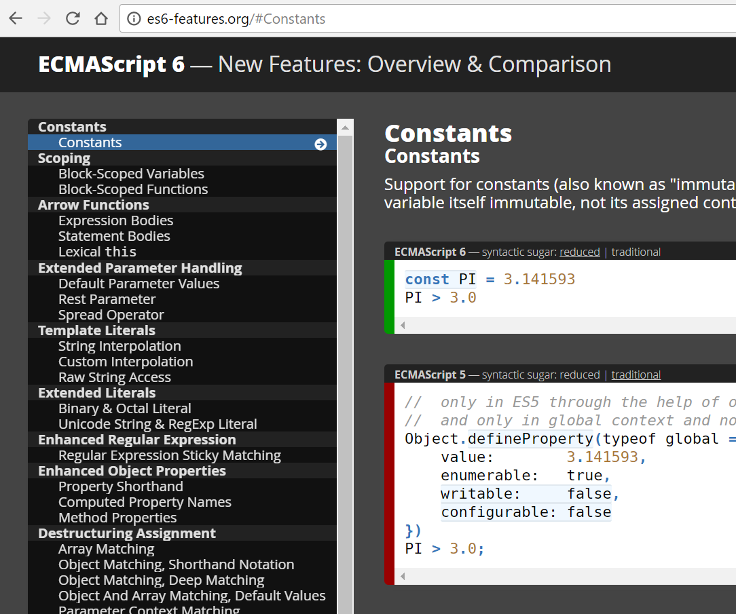
ES6 (http://es6-features.org)

Slide 10
Sugestão para experimentar pequenos trechos de código

Slide 11
Experimentação em JavaScript
Para realizar os seus experimentos iniciais em JavaScript há várias possibilidades:
Usar o próprio browser
Aplicações para teste
Baseado em botão (aqui)
Automático (ao carregar página) (aqui)
es6console, RunKit, RequireBin
Observable

Slide 12
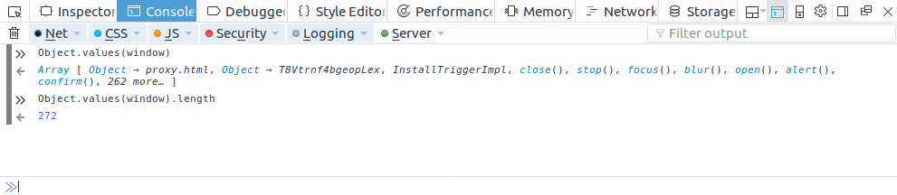
Usar o próprio browser? Sim!
Você pode abrir a janela de desenvolvimento (Console) e requisitar a execução de código… (por exemplo, quantos atributos tem o objeto “window”?)

Slide 13
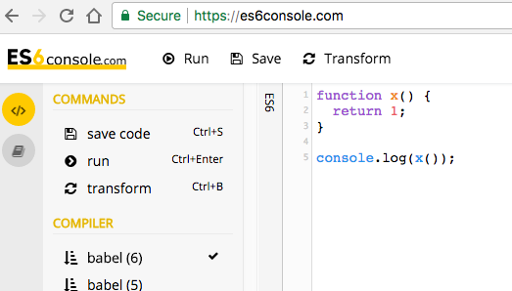
es6console (https://es6console.com/)
Para experimentação de código em JavaScript...

Slide 14
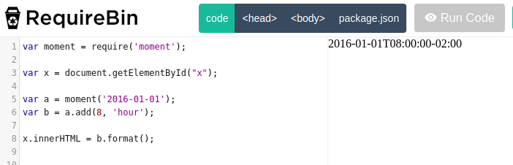
RequireBin
body contém apenas:
<div id=”x”></div>

Slide 15
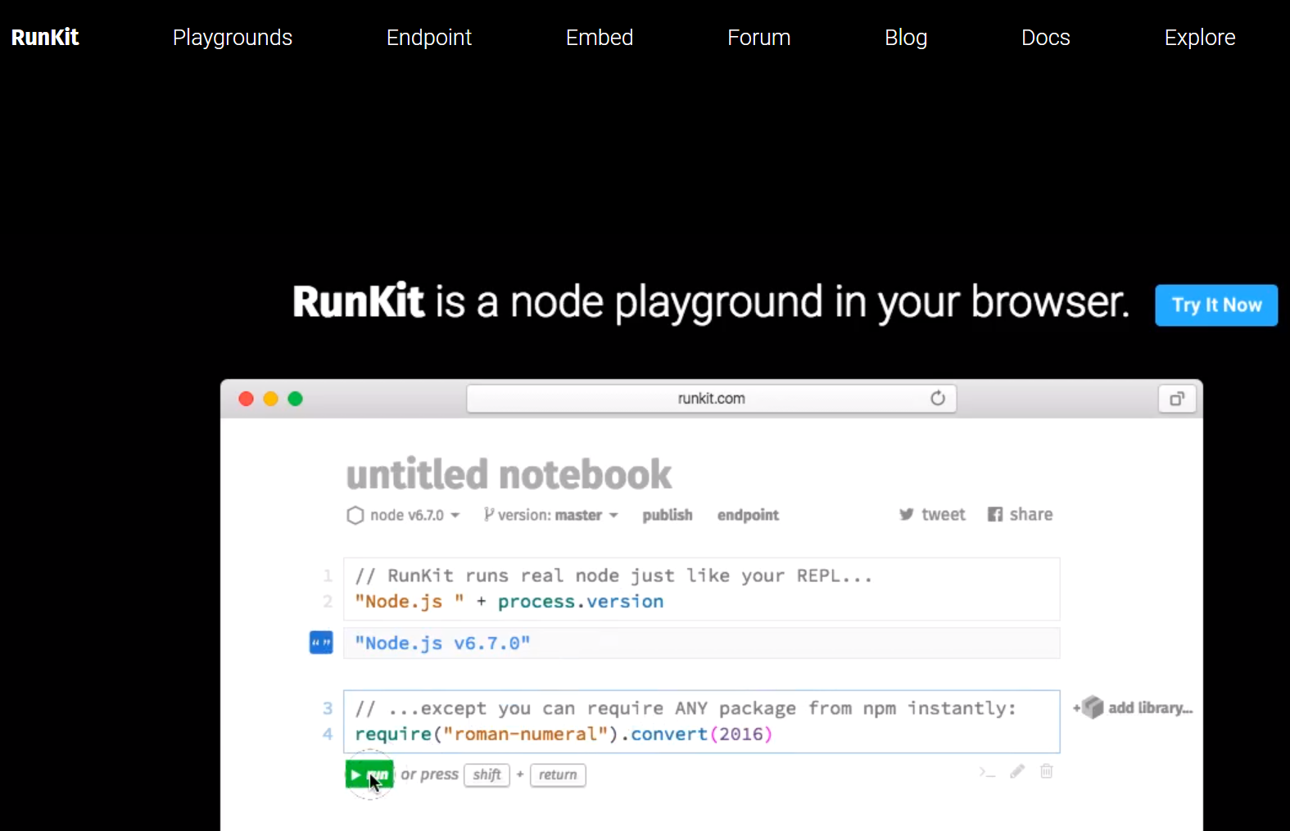
RunKit (https://runkit.com/home)
Para experimentação de código em JavaScript...

Slide 16
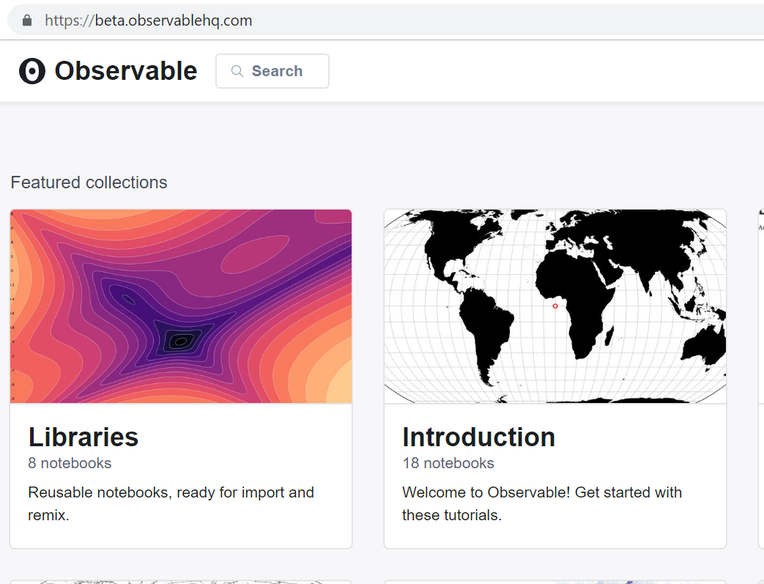
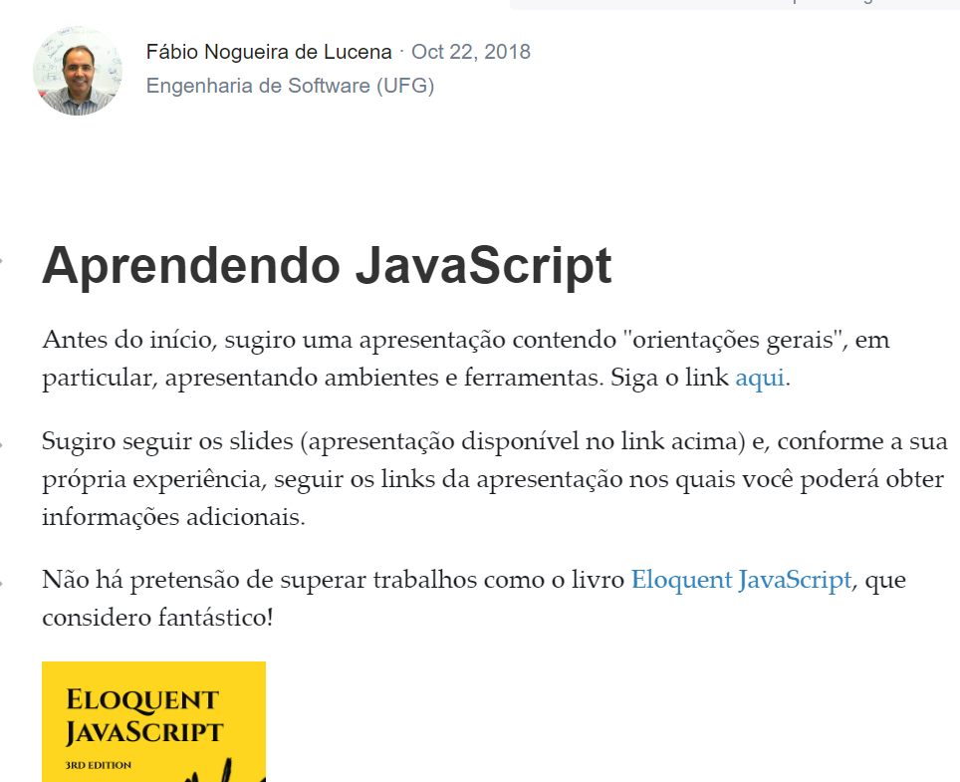
Pratique e faça suas anotações enquanto aprende...

Slide 17
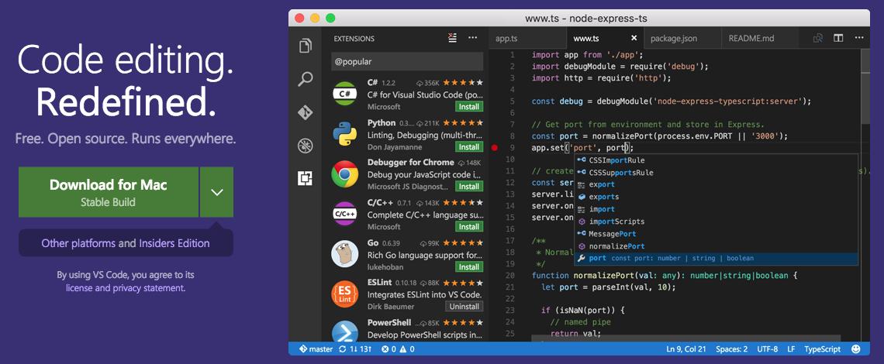
Visual Studio Code (uma alternativa)

Slide 18
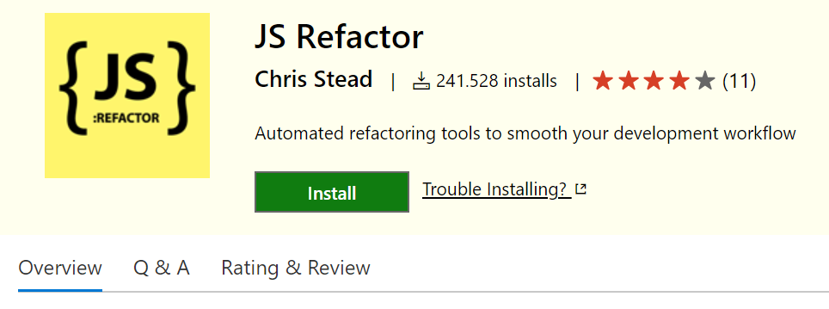
Refatoração de código em JavaScript

Slide 19
JavaScript como ferramenta para manipular DOM

Slide 20
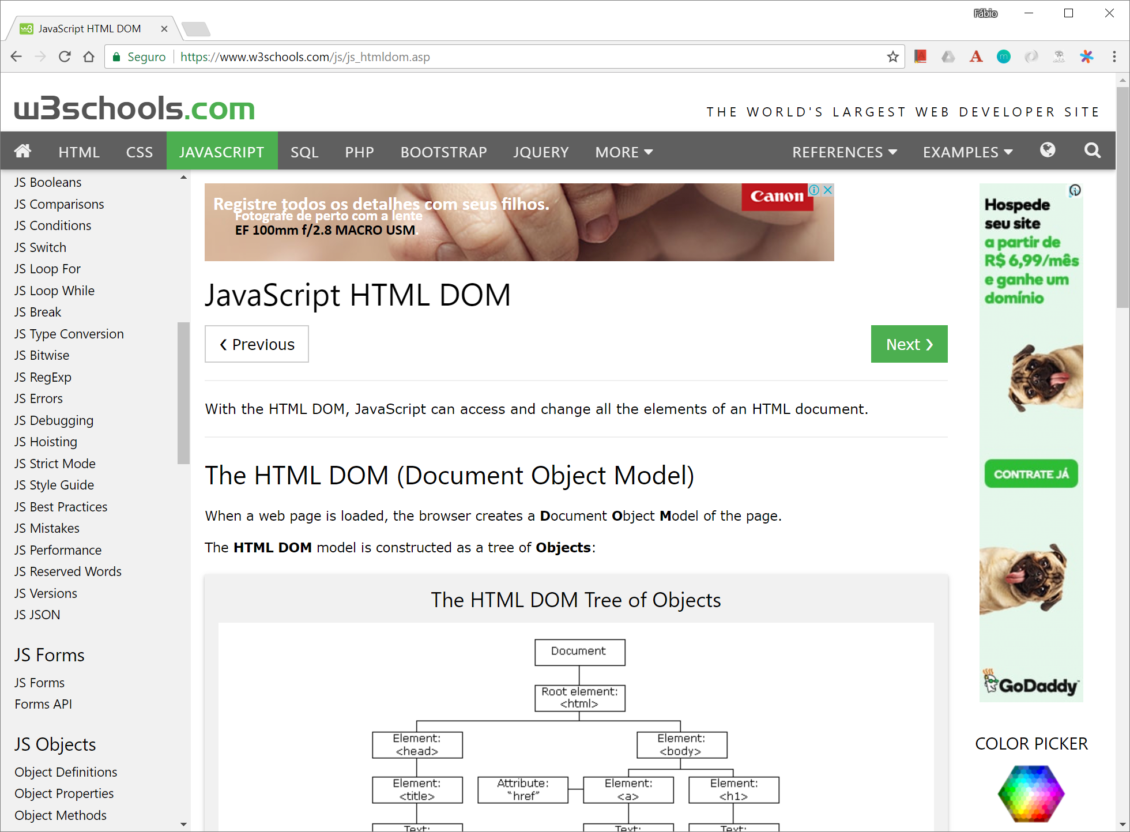
Document Object Model (DOM)
DOM é um padrão que define como obter, alterar, adicionar e remover elementos de uma página HTML.
Para manipular qualquer conteúdo de uma página HTML você precisará de JavaScript e de conhecer o que é conhecido por HTML DOM

Slide 21
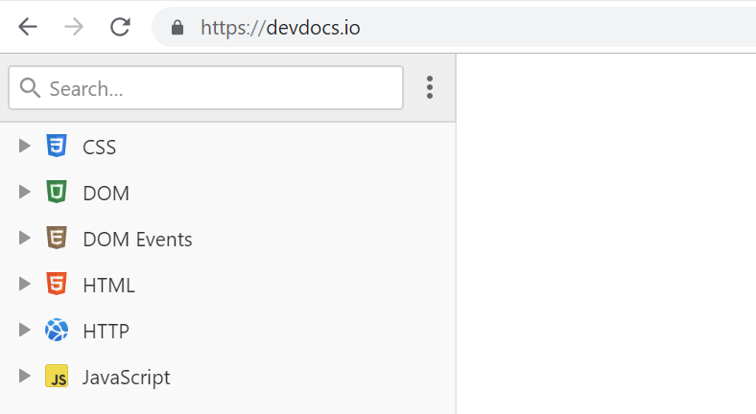
Documentação

Slide 22
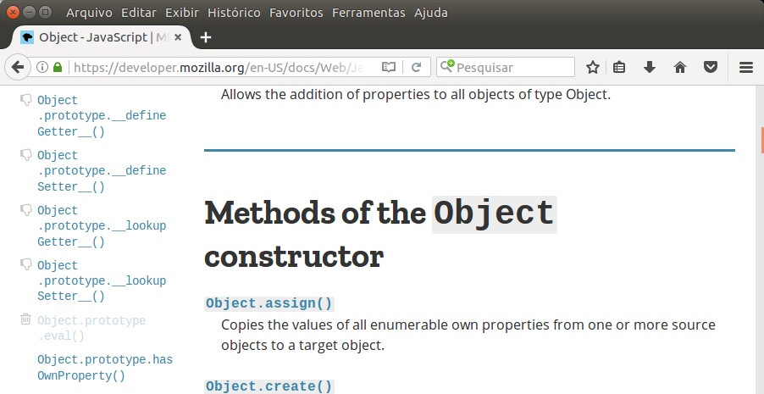
Pequena “brincadeira” com DOM
Queremos trocar o nome da seção por outro...

Slide 23
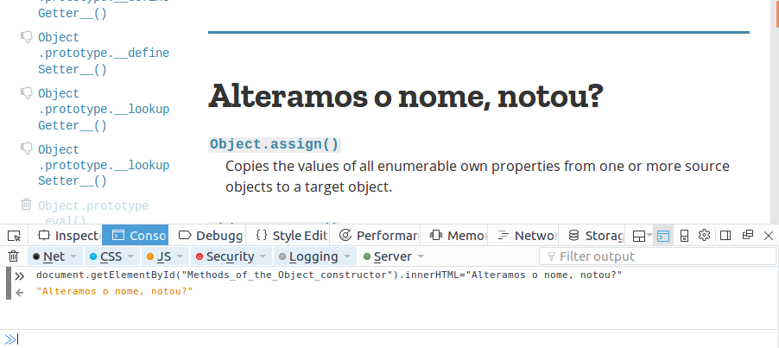
Alterando o texto de um título...
Um “longo” comando, mas que resultou na alteração desejada...

Slide 24
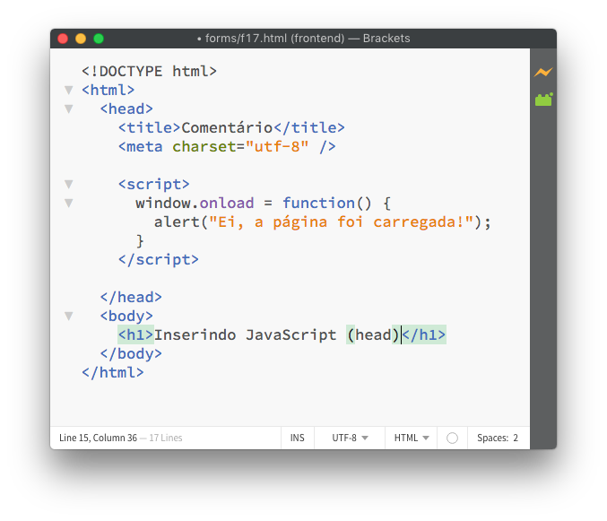
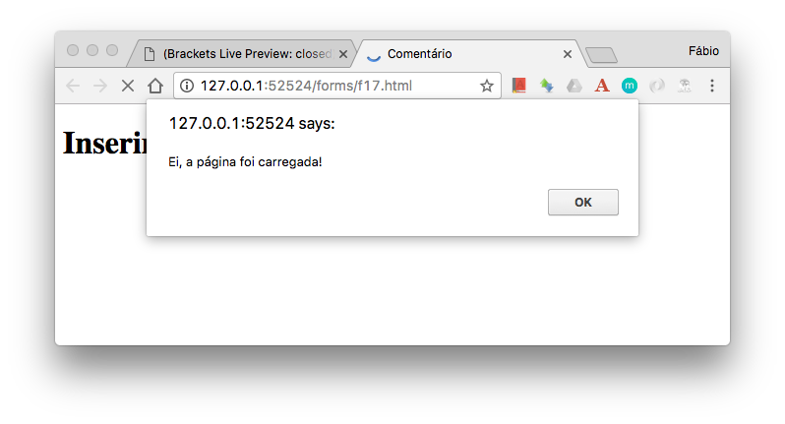
Inserindo JavaScript (<head><script></script></head>)
Um arquivo HTML contendo trecho de código em JavaScript.
O código é executado após a janela ser carregada (exemplo de tratamento de evento).

Slide 25
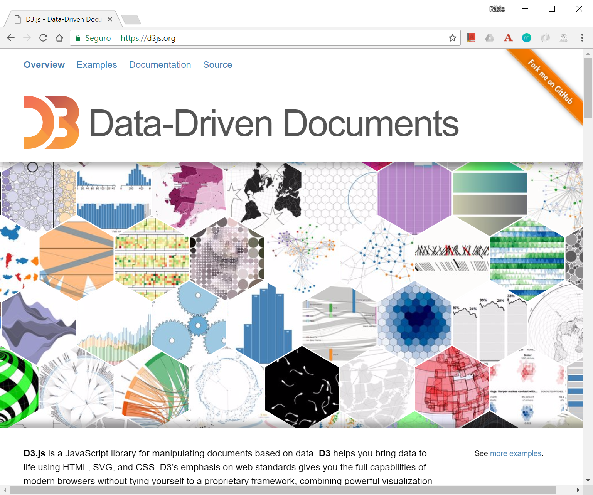
Usando uma biblioteca “famosa”

Slide 26
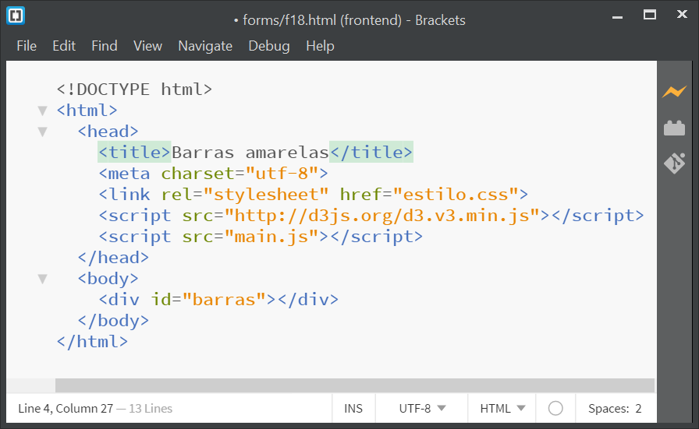
JavaScript e CSS em arquivos próprios

Slide 27
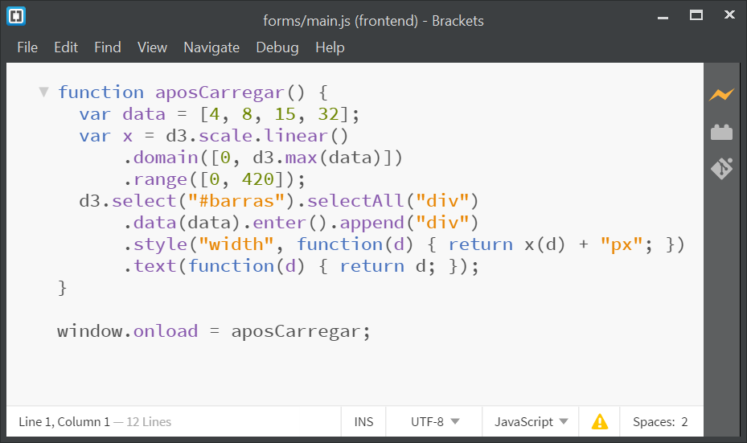
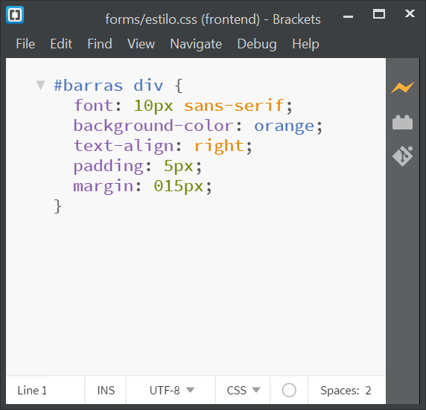
Arquivos próprios (mains.js e estilo.css)
main.js
estilo.css

Slide 28
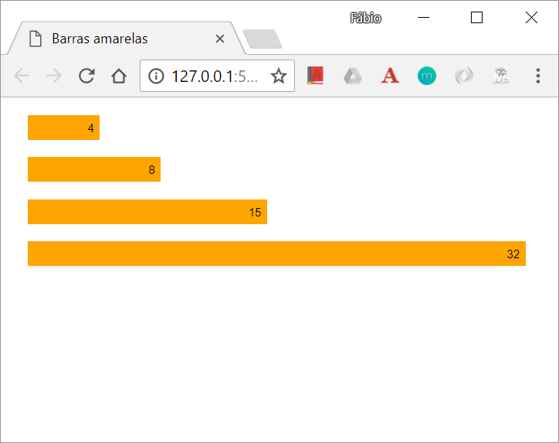
Resultado

Slide 29
Você quer desenhar em uma página HTML?

Slide 30
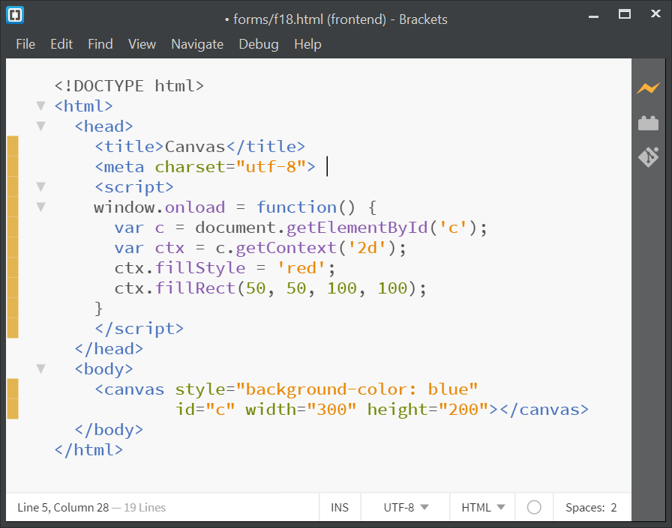
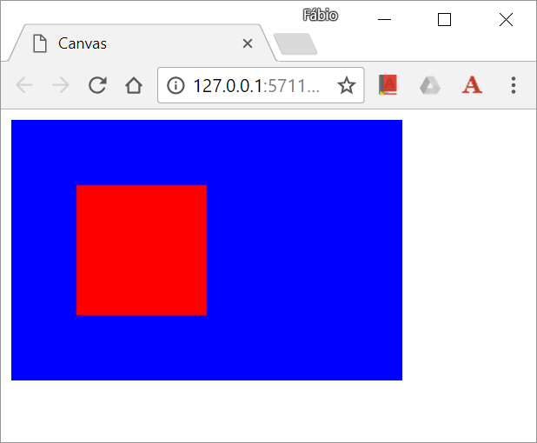
Ilustra uso de canvas

Slide 31
JavaScript como linguagem de propósito geral

Slide 32
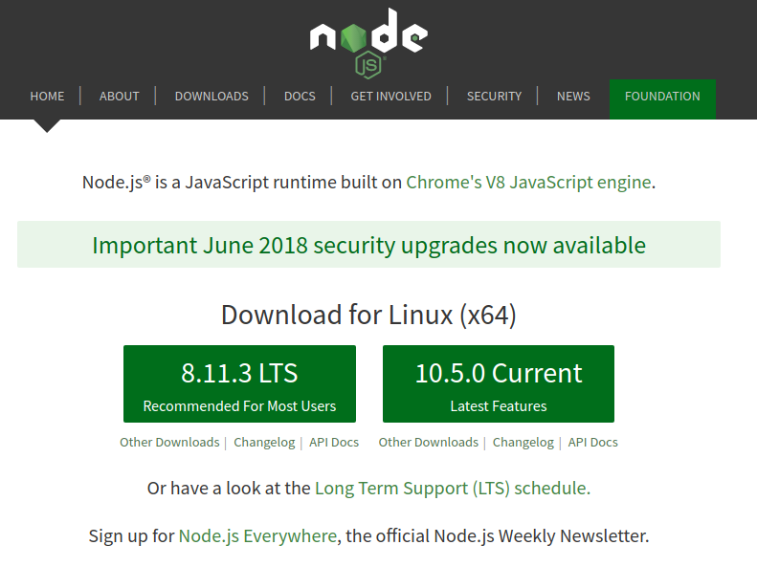
Executando JS fora do browser?
Node.js

Slide 33
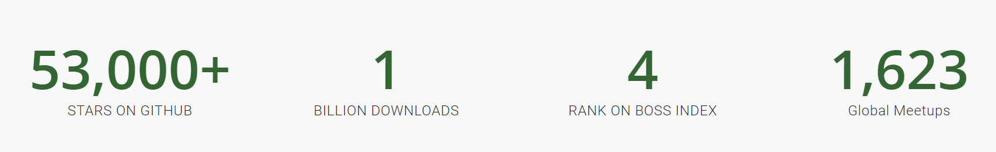
Não há como ignorar...

Slide 34
JavaScript evolui. O que está disponível onde?

Slide 35
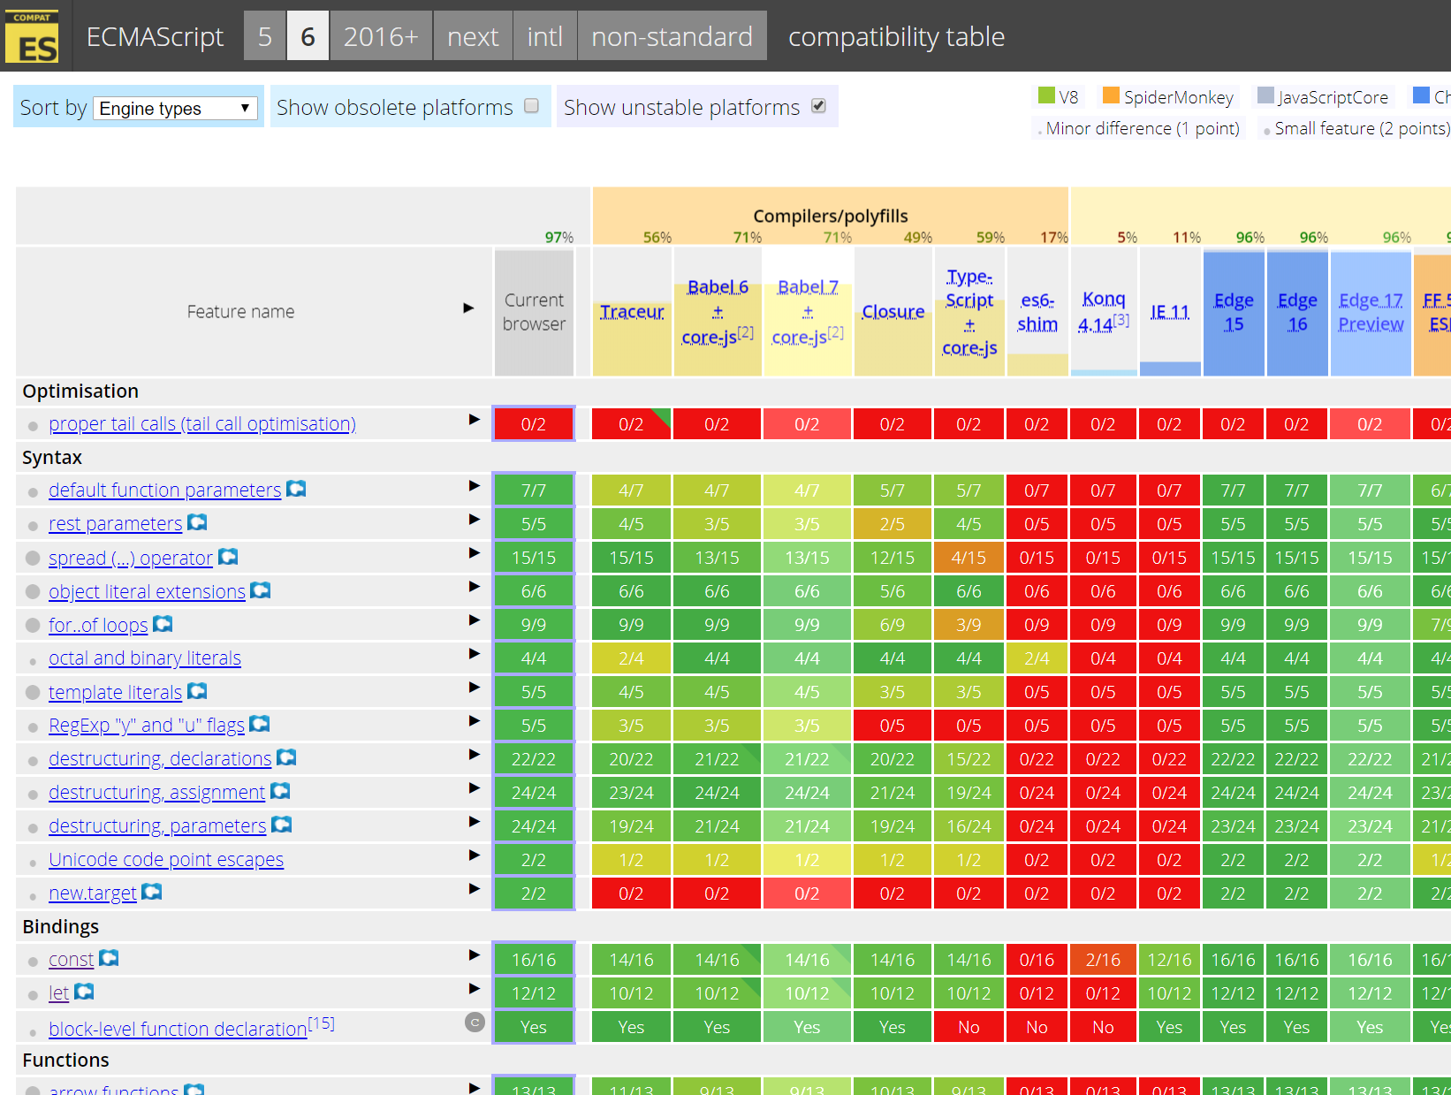
Browser? (http://kangax.github.io/compat-table)

Slide 36
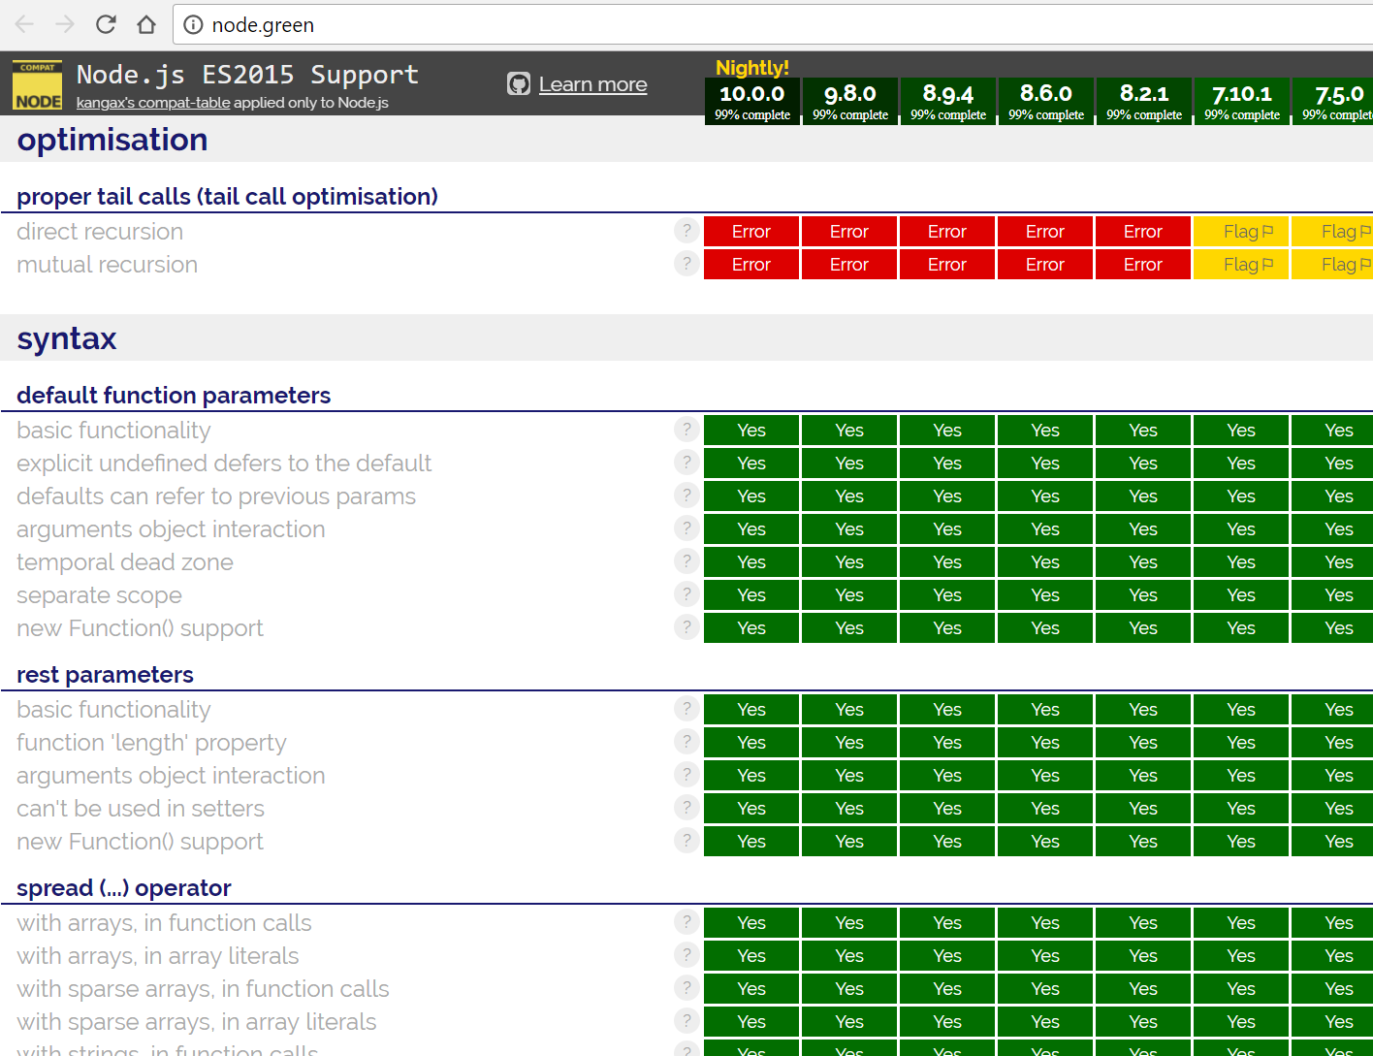
Node.js? (http://node.green/)

Slide 37
Precisaremos de outras ferramentas para desenvolvimento em JavaScript...

Slide 38
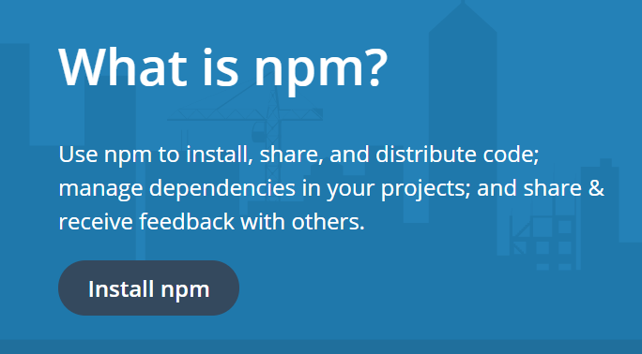
Reutilizando código

Slide 39
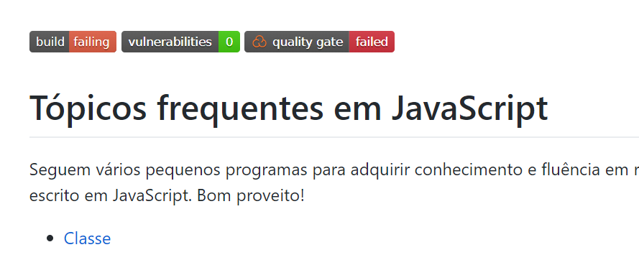
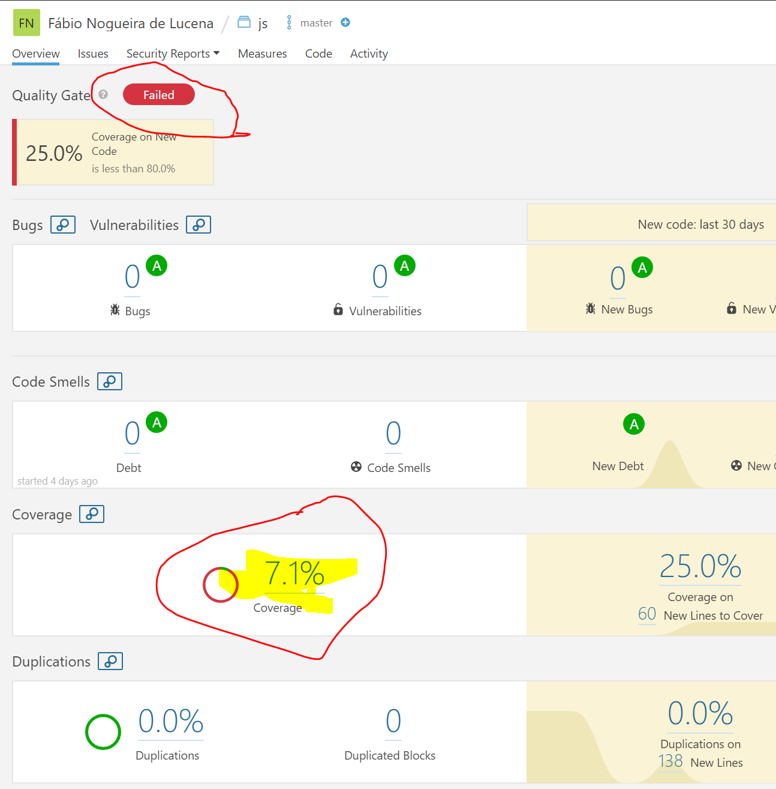
Integração contínua e análise estática
Este projeto pode servir de inspiração para os seus projetos!

Slide 40
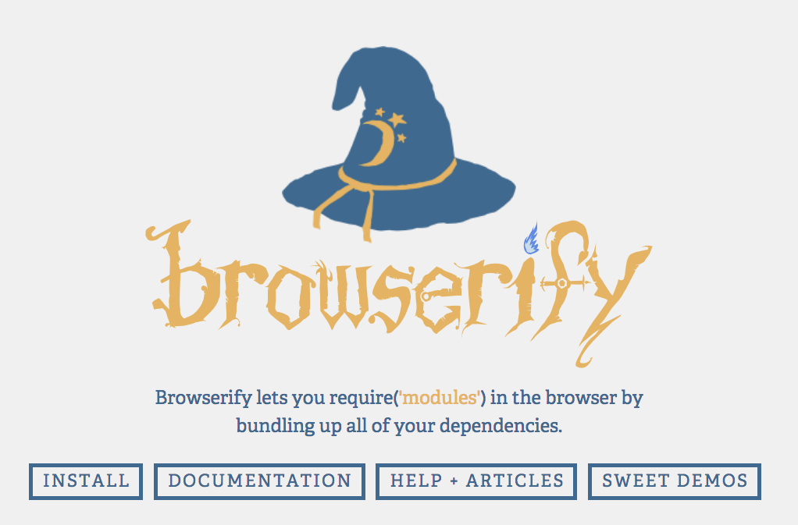
Browserify

Slide 41
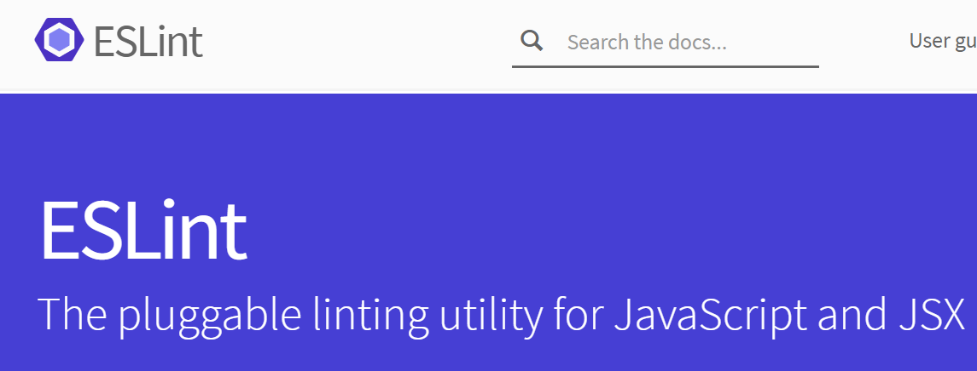
Análise estática
Outras opções: (a) JSHint (http://jshint.com/); (b) JSLint (https://www.jslint.com/)

Slide 42


Testes de unidade em JavaScript

Slide 43
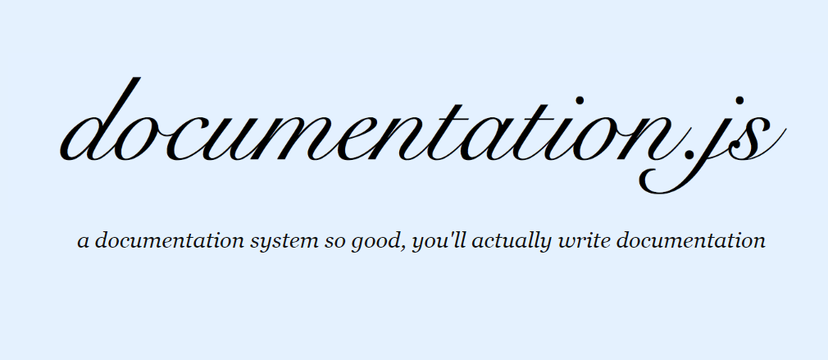
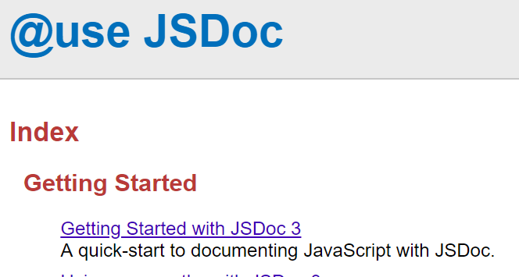
Documentação de código em JavaScript
Você insere a documentação no código JavaScript (/** */) e estas ferramentas se encarregam de gerar páginas HTML correspondentes.

Slide 44


Slide 45
Onde hospedar e outros serviços gratuitos...

Slide 46
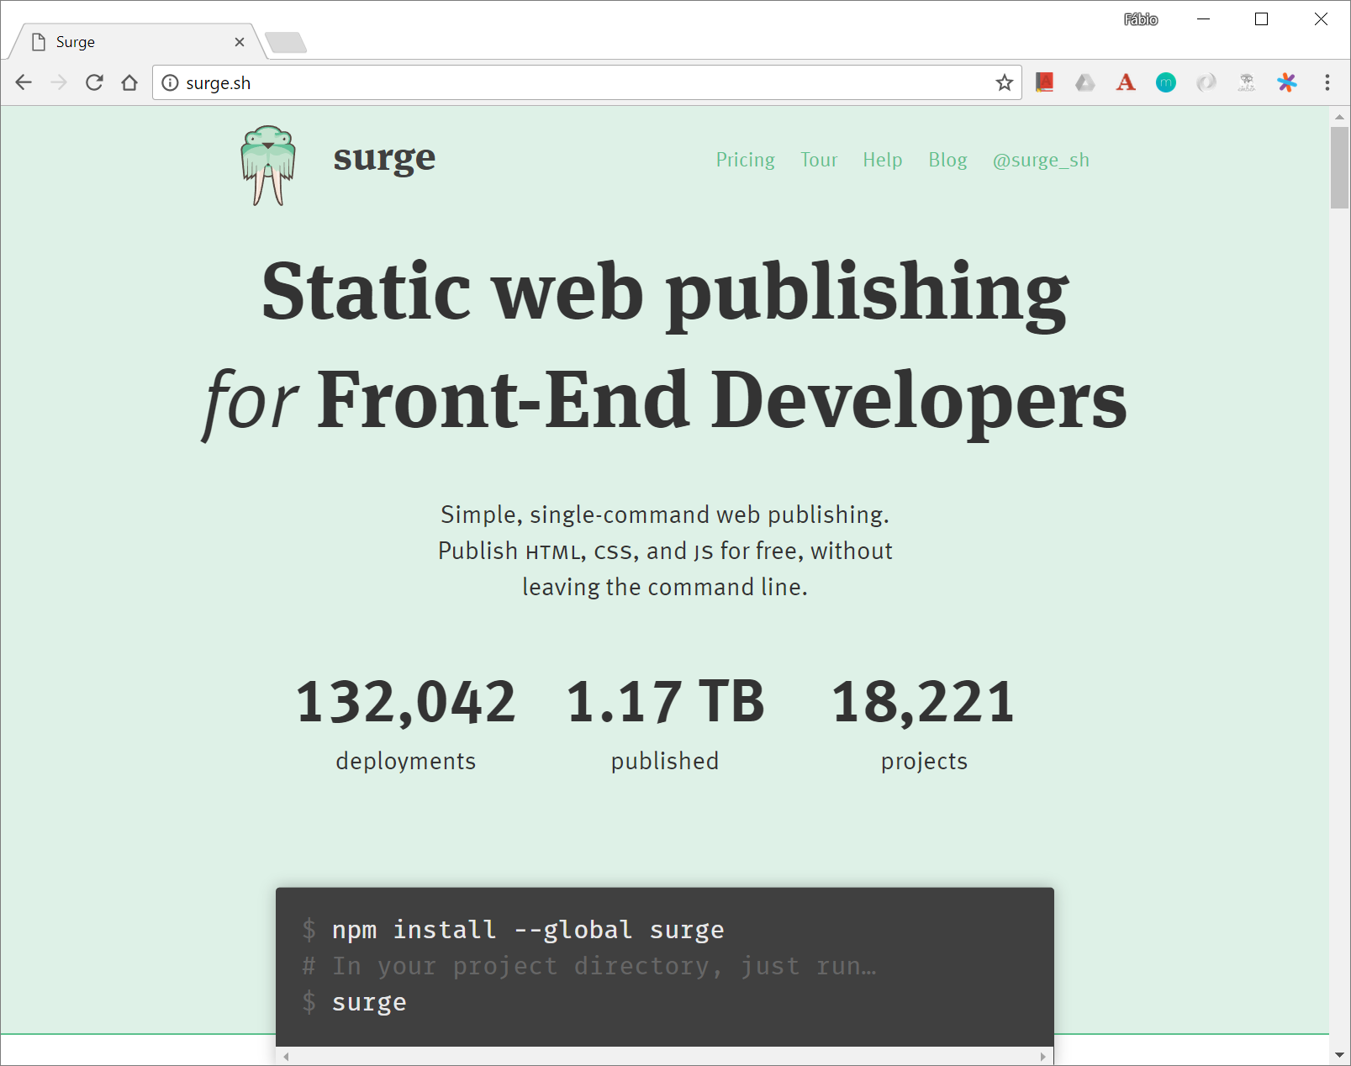
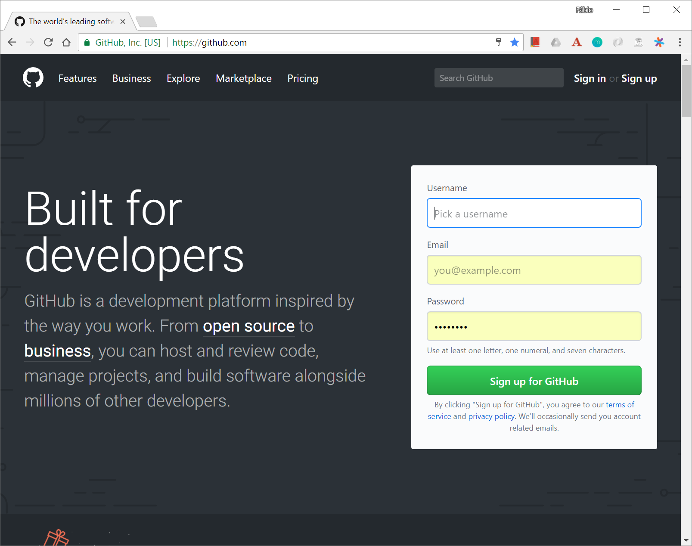
Para hospedar o seu projeto...

Slide 47
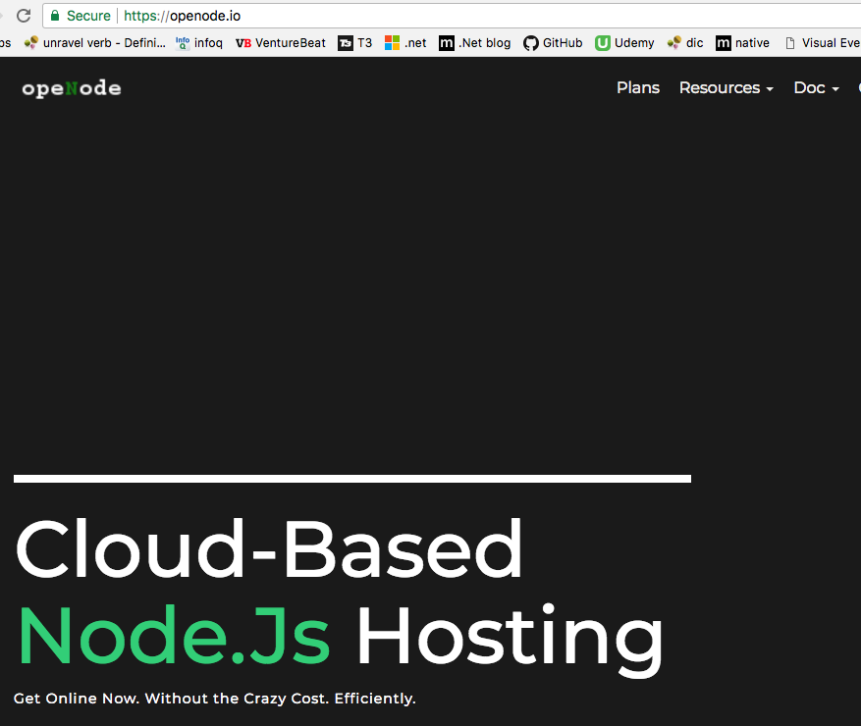
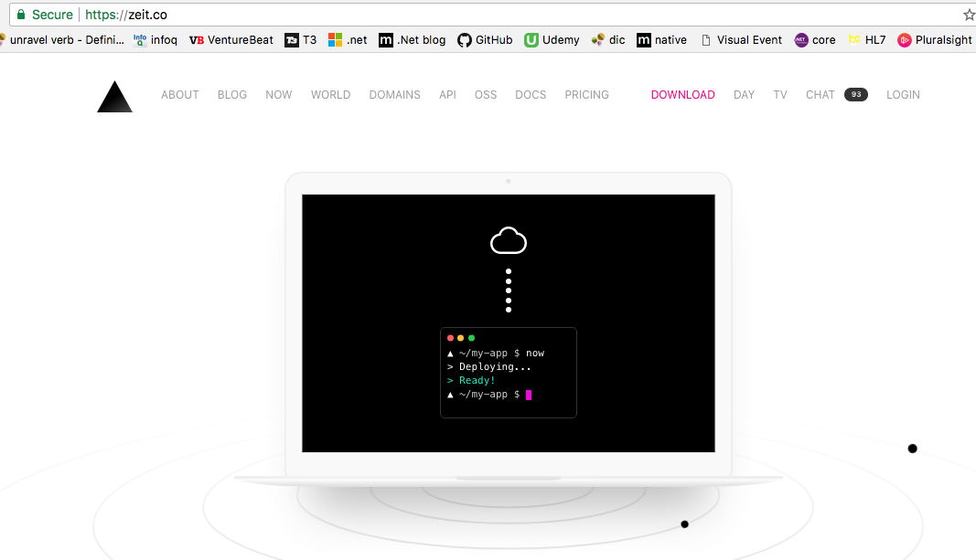
Para hospedar o seu projeto...
https://zeit.co
https://openode.io

Slide 48
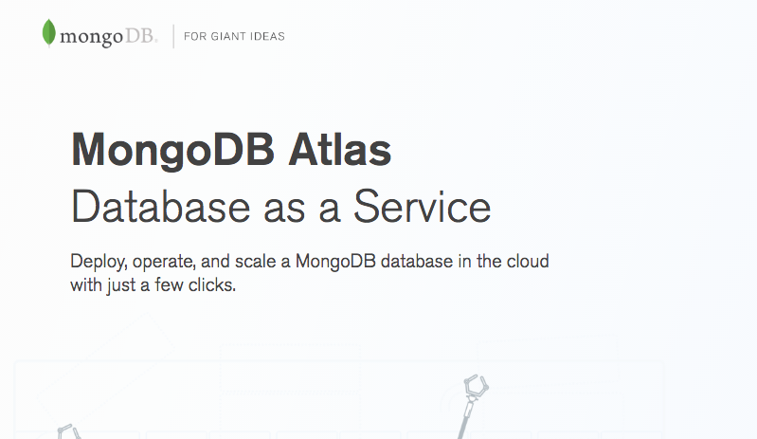
Para armazenamento de dados...
https://www.mongodb.com/atlas

Slide 49
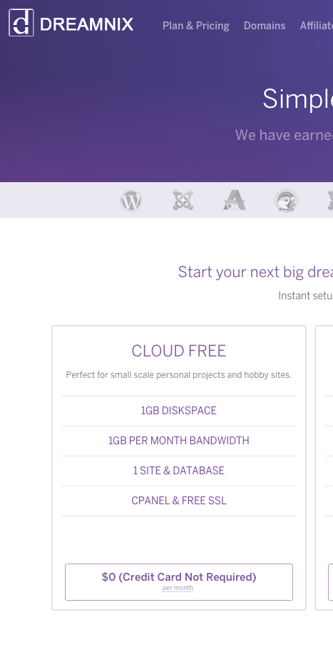
Para armazenamento de dados usando MySQL, dentre outros serviços ...
https://www.dreamnix.com/

Slide 50
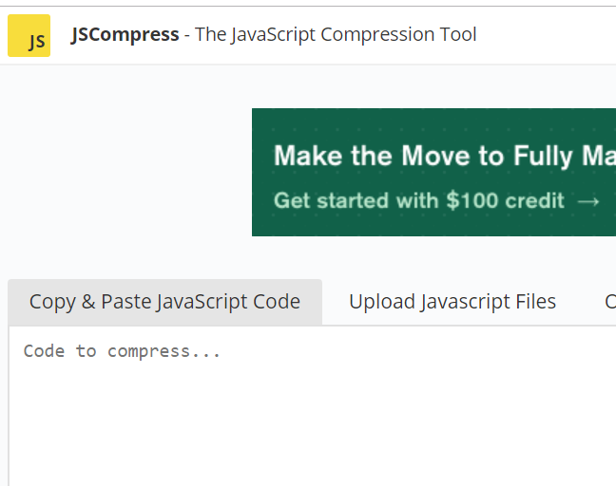
Uma dica final: comprima seu código JS

Slide 51
Não há um fim...

